Slide 1
Калужская областная общественная организация работников социальных служб (КАСОПРС)
1992-2019 гг.

Slide 2
Цели организации
объединение усилий работников социальных служб в совершенствовании системы социального обслуживания населения области;
повышение престижа и авторитета работников социальных служб Калужской области.

Slide 3
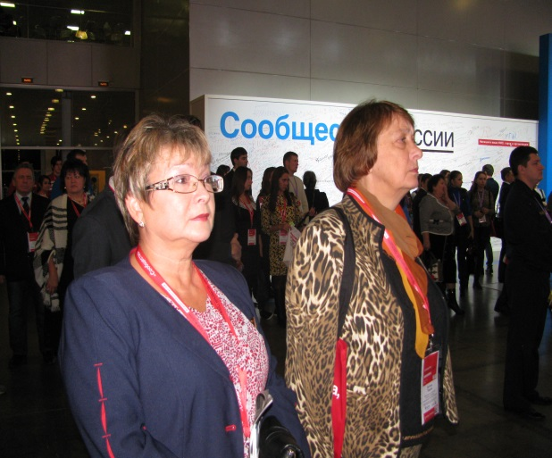
Задачи организации
создать условия для обмена опытом и развития профессиональных контактов между работниками социальных служб области;
содействовать объединению усилий государственных и негосударственных организаций Калужской области в сфере предоставления социальных услуг населению;
оказывать помощь в поиске и внедрении инновационных технологий в организацию социального обслуживания населения

Slide 4
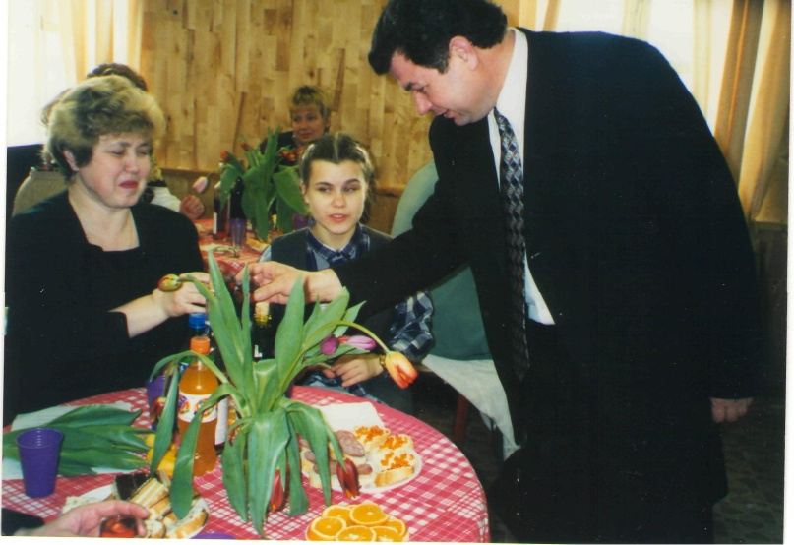
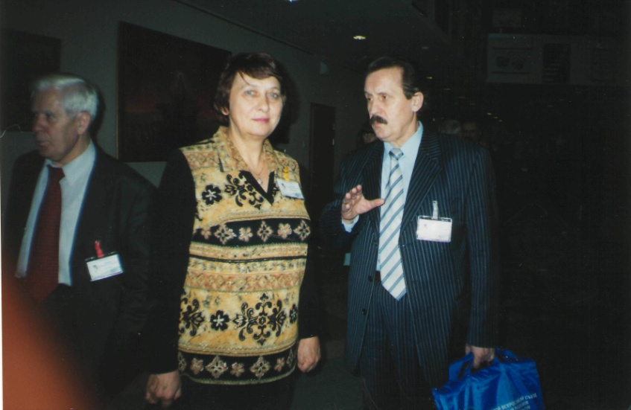
Основные сферы деятельности
социальная работа;
социальная защита населения;
подготовка кадров для социальной сферы;
социокультурная сфера

Slide 5
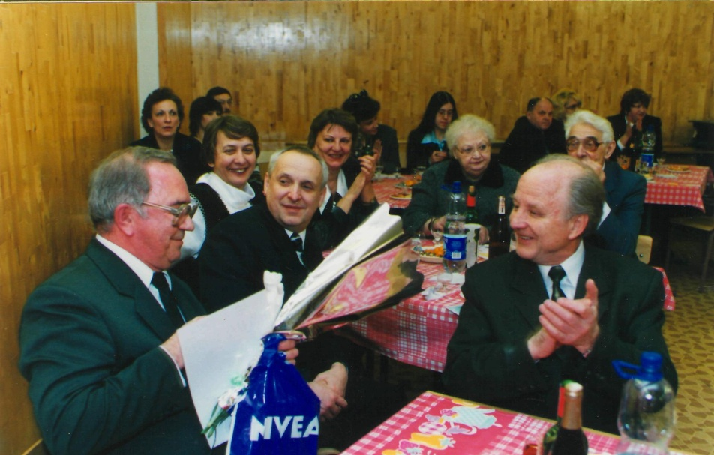
Основные объекты деятельности
работники социальных служб;
студенты института социальных отношений КГУ им. К.Э. Циолковского;
социально уязвимые группы населения

Slide 6
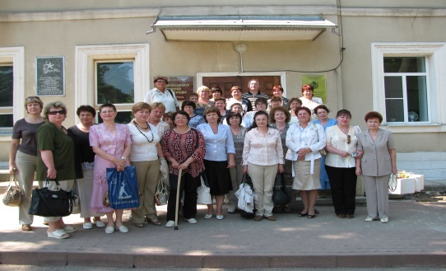
Основные виды деятельности
участие в разработке системы подготовки, переподготовки и повышения квалификации социальных работников, педагогов и работников социальных служб;
участие в повышении престижа и авторитета в обществе работников социальных служб, социальных педагогов;
проведение конференций, семинаров, конкурсов профессионального мастерства, на лучшее предприятие эффективной социальной работы;
участие в подготовке нормативных правовых актов, соответствующих задачам деятельности организации;
развитие волонтерского движения в области

Slide 7
Калужская областная общественная организация работников социальных служб
Хроника
основных событий организации
1992-2019 гг.

Slide 8
1992 год
11 декабря управлением юстиции Калужской области зарегистрирован Устав Калужской областной Ассоциации социальных работников, педагогов и работников социальных служб (КАСОПРС);
состоялся первый выпуск дипломированных специалистов по социальной работе в Калужском государственном педагогическом институте им. К.Э. Циолковского

Slide 9
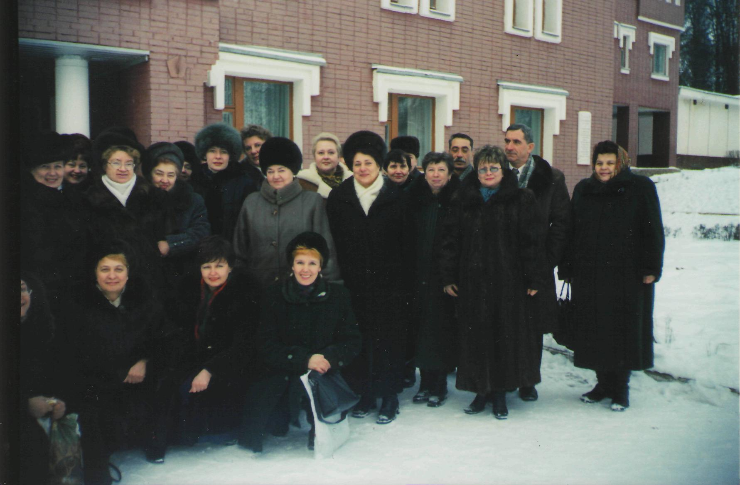
1993 год
создание отделений КАСОПРС
вступление в состав Межрегиональной ассоциации работников социальных служб

Slide 10
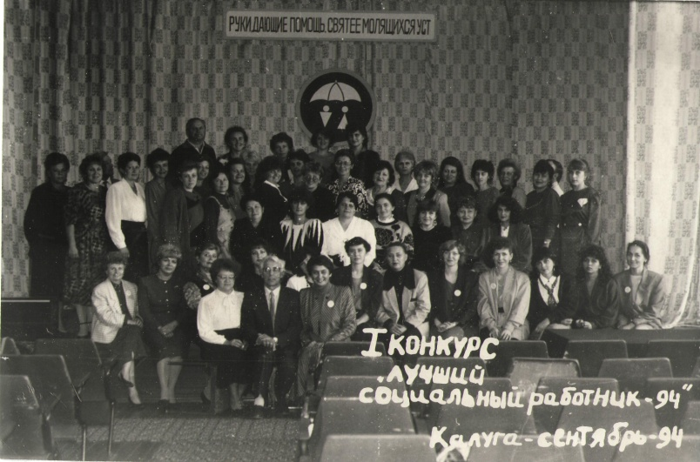
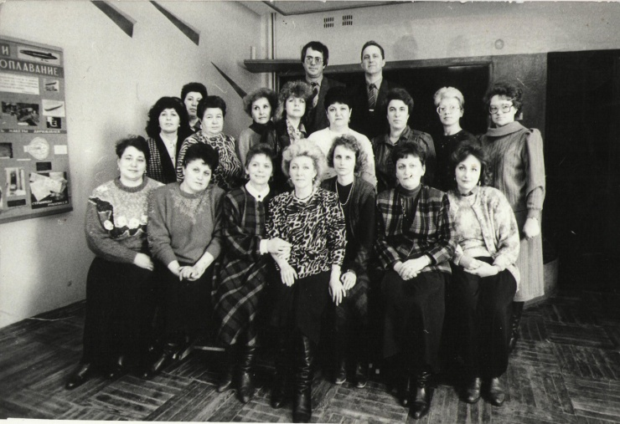
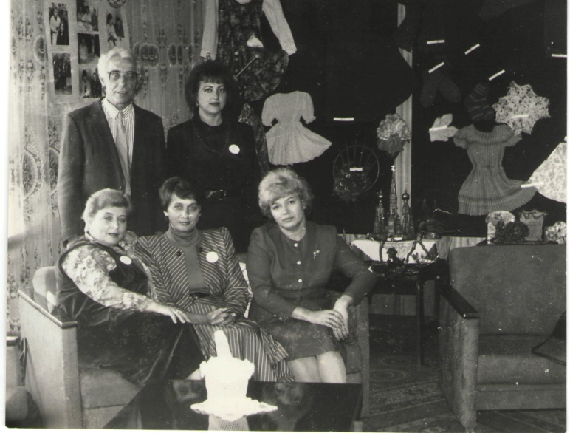
1994 год
проведение I областного конкурса «Лучший социальный работник-94»
по инициативе КАСОПРС разрабатывается областная программа «Социальный работник»

Slide 11
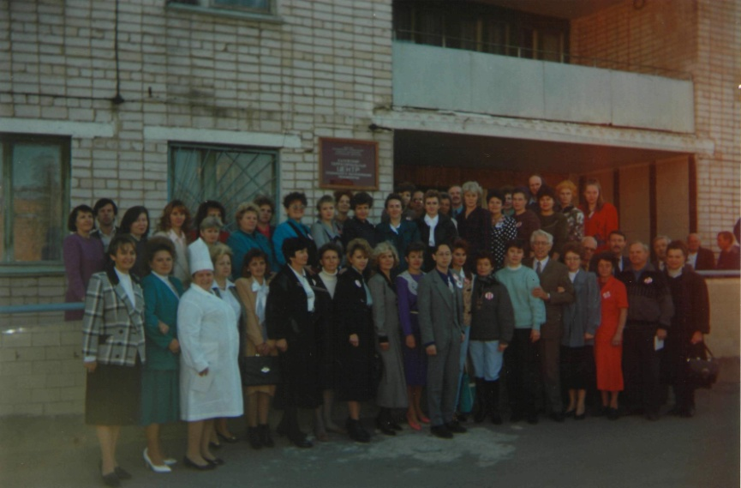
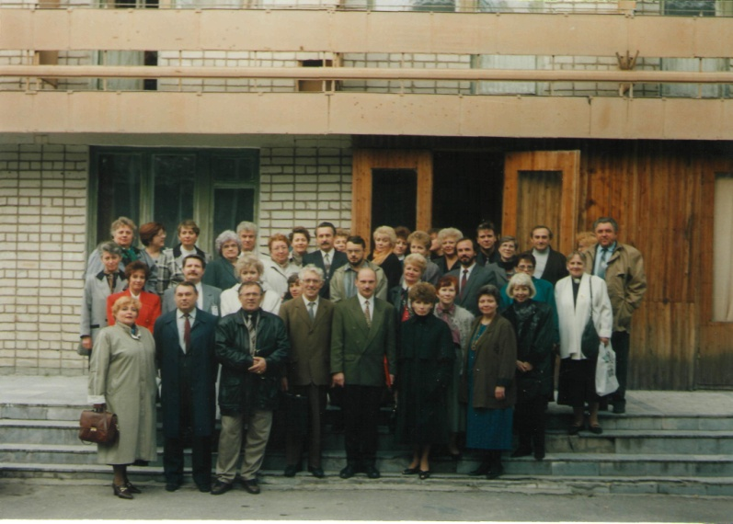
1995 год
совместно с центром «Прогноз» и институтом социологии проведен мониторинг по изучению мнения работников социальных служб по проблемам социальной работы и статусу социального работника в обществе
проведение II областного конкурса профессионального мастерства «Лучший социальный работник-95»

Slide 12
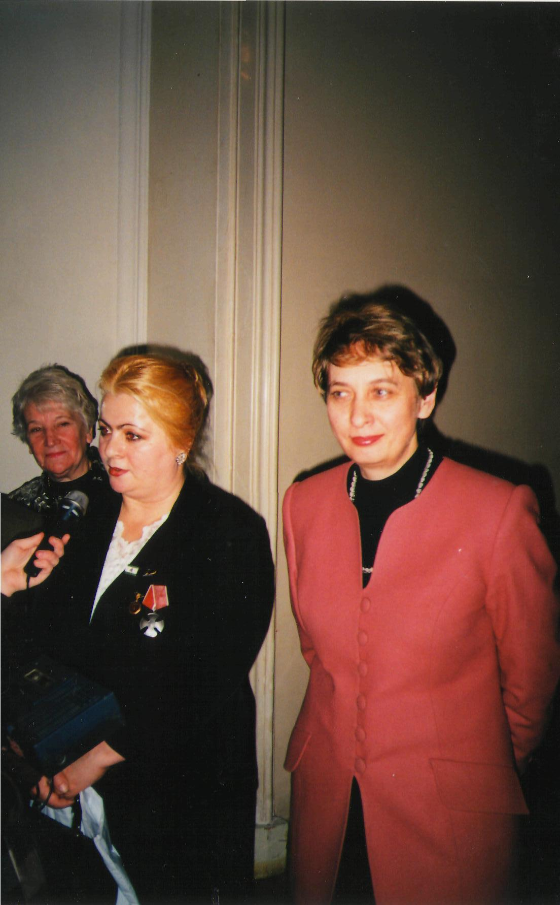
1996 год
по инициативе КАСОПРС разрабатывается и на Законодательном Собрании Калужской области принимается областной Закон «О статусе работника социальной службы Калужской области»
принят Устав общественного объединения в новой редакции.
Организация стала называться
«Калужская областная общественная организация работников социальных служб» (КАСОПРС)

Slide 13
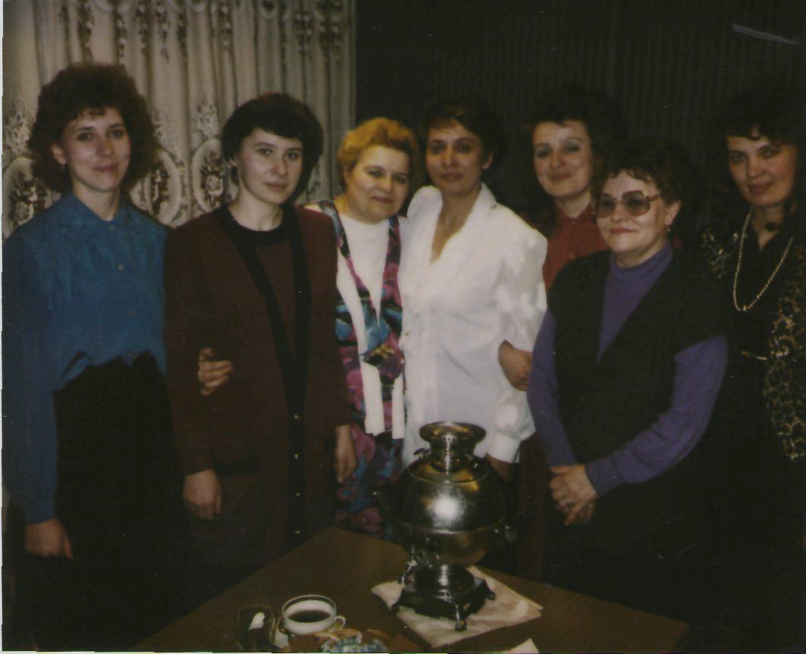
1997 год
проведение совместно с СМИ областного конкурса «Работник социальной службы-97»
участие членов правления КАСОПРС в областной квалификационной комиссии профессионального развития и подготовки работников социальной службы

Slide 14
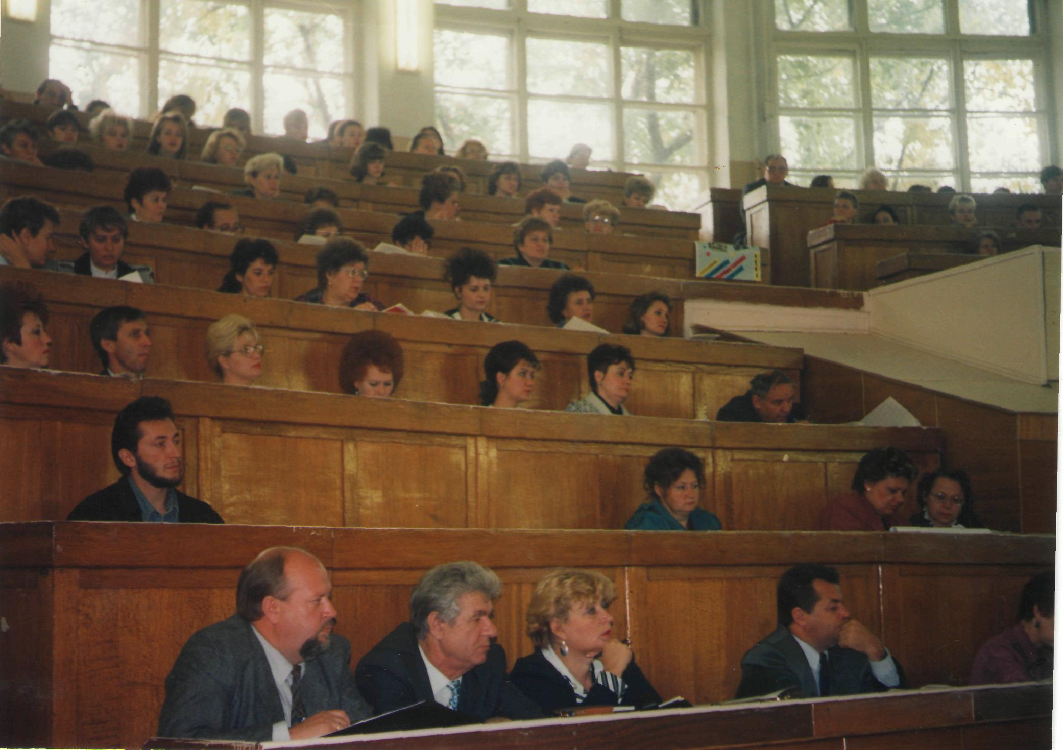
1998 год
участие в областной ярмарке социальных услуг
организация совместно с факультетом социальных отношений КГПУ им. К.Э. Циолковского областной конференции по благотворительности в России

Slide 15
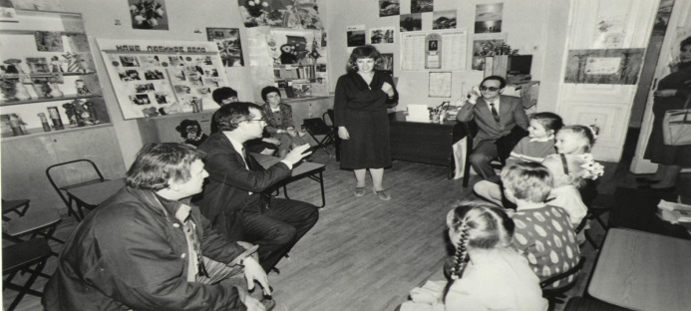
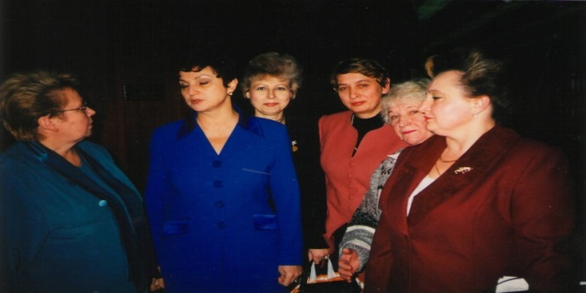
1999 год
участие в конкурсе «Поддержка программ по медико-социальной помощи пожилым и старым людям» института «Открытое общество»
реализация проекта «Сохраним любовь к людям»
проведение областного конкурса «Лучший работник социальной службы общественный взгляд»
организация семинара по повышению профессионального мастерства работников социальных служб

Slide 16
2000 год
участие в семинаре-совещании «роль и место НКО в структуре оказания медико-социальной помощи пожилым и старым людям», организованном институтом «Открытое общество»;
участие в организации фестиваля художественной самодеятельности домов-интернатов для граждан пожилого возраста и инвалидов, посвященный 55-й годовщине Победы.

Slide 17
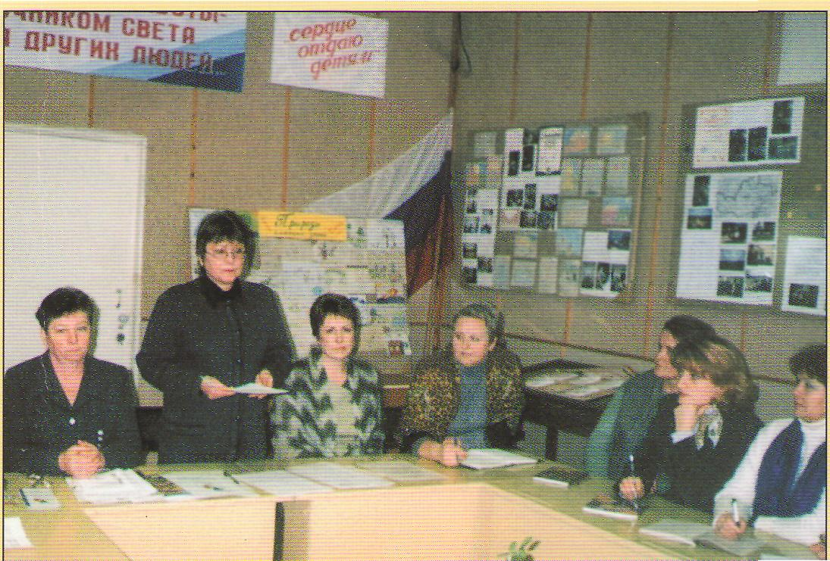
2001 год
отчетно-выборная конференция КАСОПРС;
участие в проведении областного конкурса «Лучший социальный работник»

Slide 18
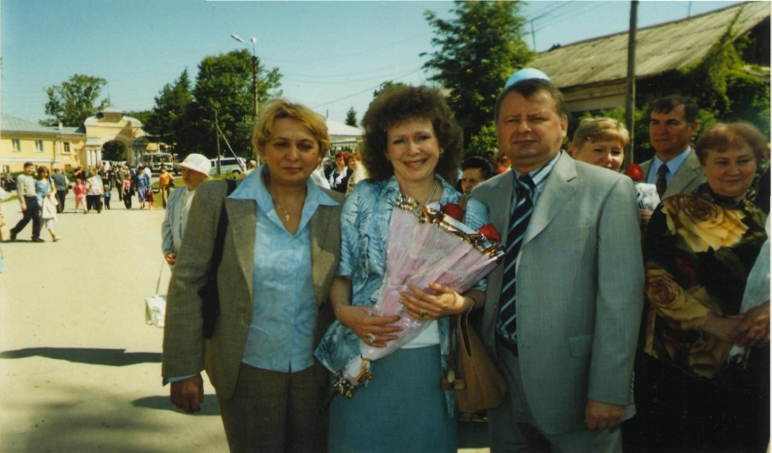
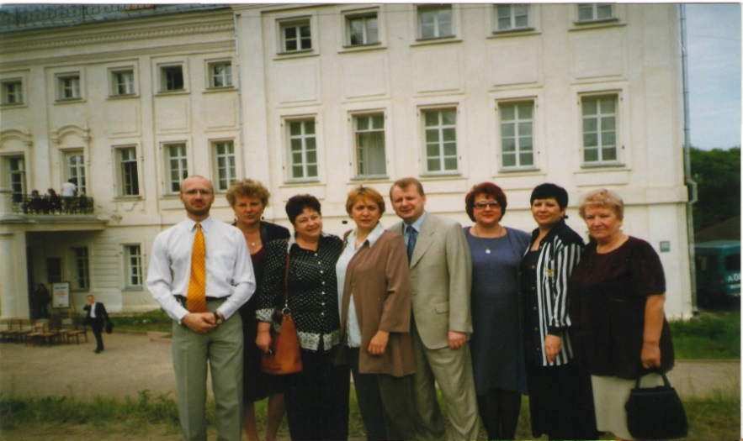
2002 год
участие в конференции по проблемам социально-психологической реабилитации населения, пострадавшего от последствий аварии на ЧАЭС;
участие в акции «Социальная работа и права детей», проводимой Международной федерацией социальных работников;
проведение первого областного конкурса на лучшее предприятие эффективной социальной работы.

Slide 19
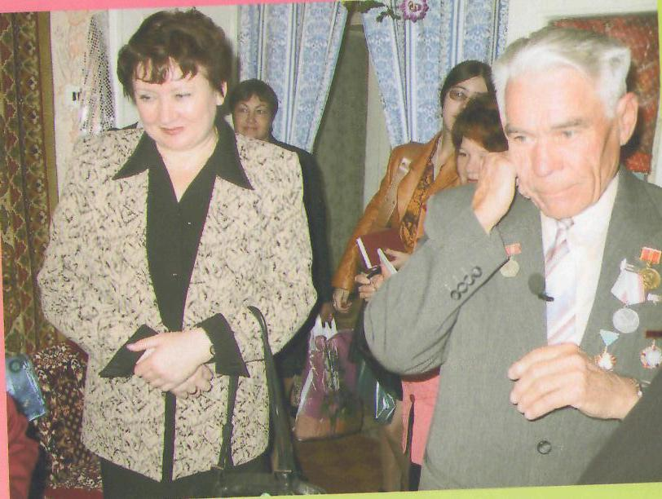
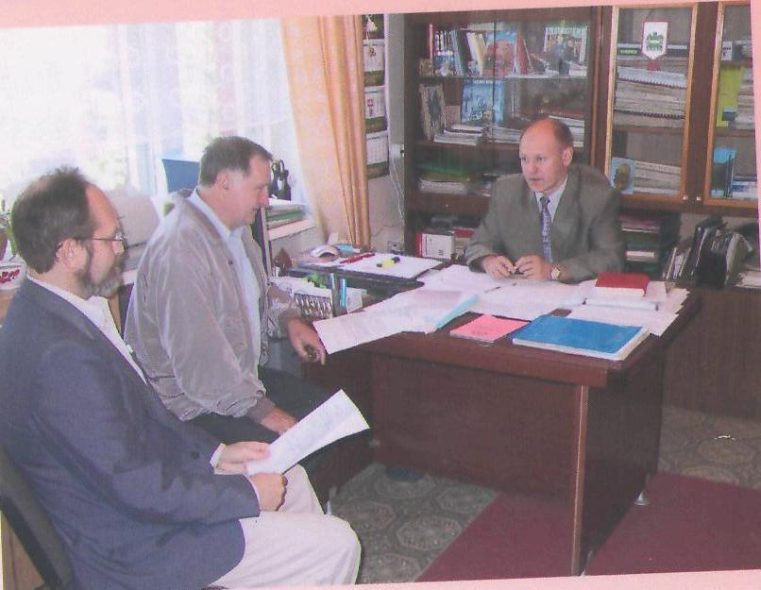
2003 год
проведение мониторинга по проблеме информированности населения о последствиях аварии на Чернобыльской АЭС;
организация областного конкурса на лучшее предприятие эффективной социальной работы

Slide 20
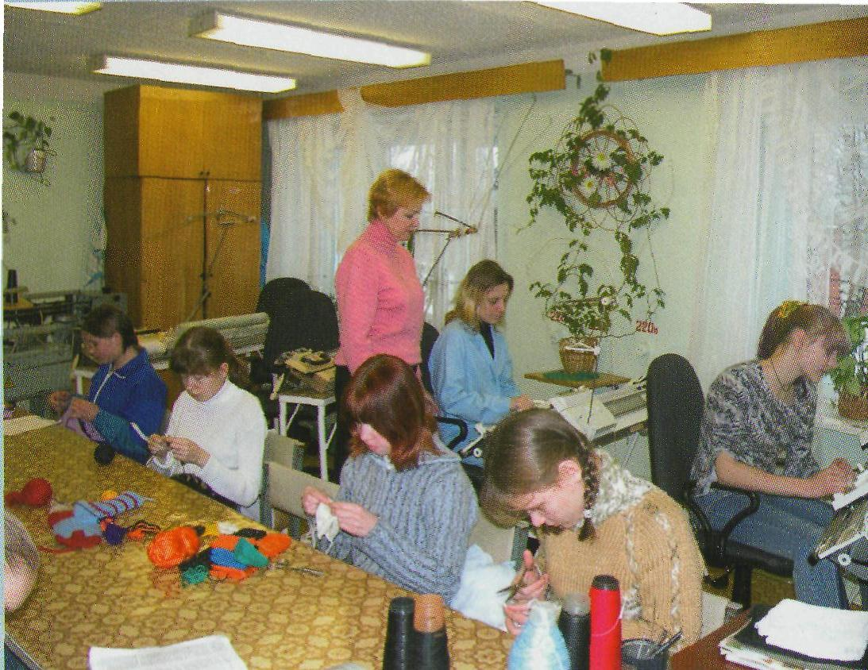
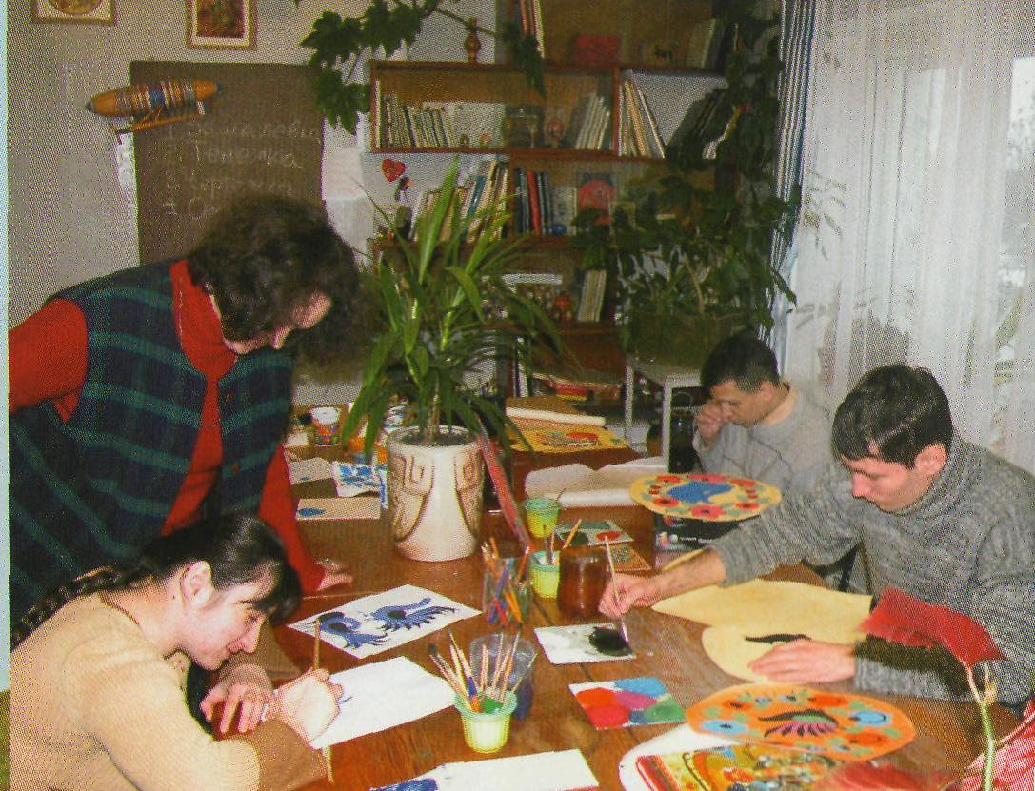
2004 год
участие в организации и проведении реабилитационных смен для детей-инвалидов;
участие членов правления КАСОПРС в областной квалификационной комиссии профессионального развития и подготовки работников социальной службы

Slide 21
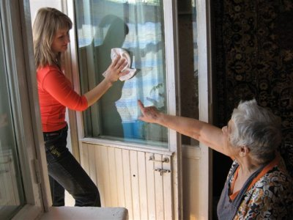
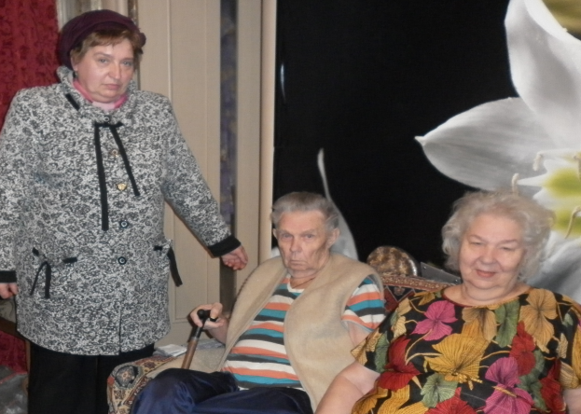
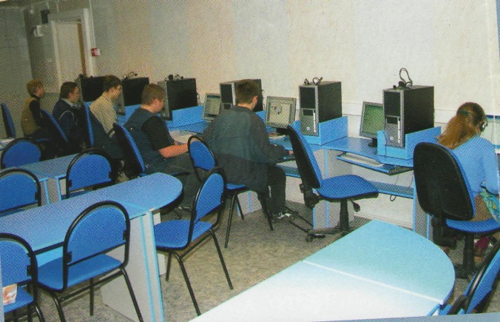
2005 год
организация и проведение спецкурса на базе ИСО КГПУ им. К.Э. Циолковского по подготовке специалистов для социальной работы с одинокими людьми пожилого возраста;
участие в организации дистанционного обучения молодых инвалидов

Slide 22
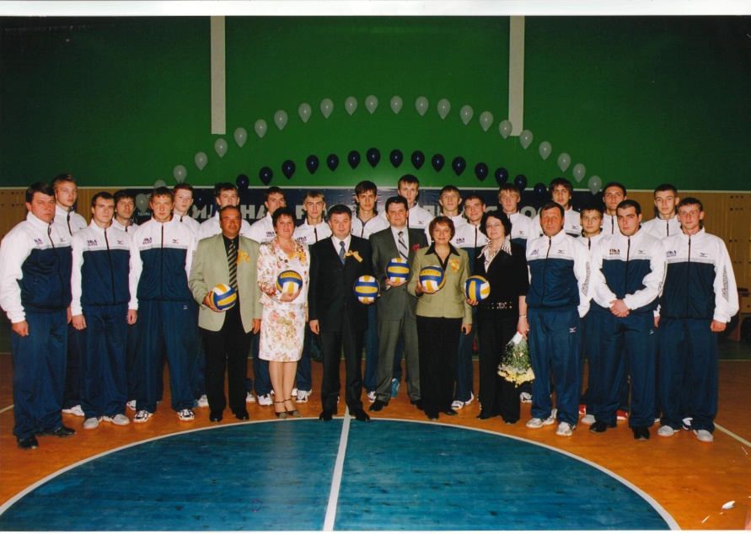
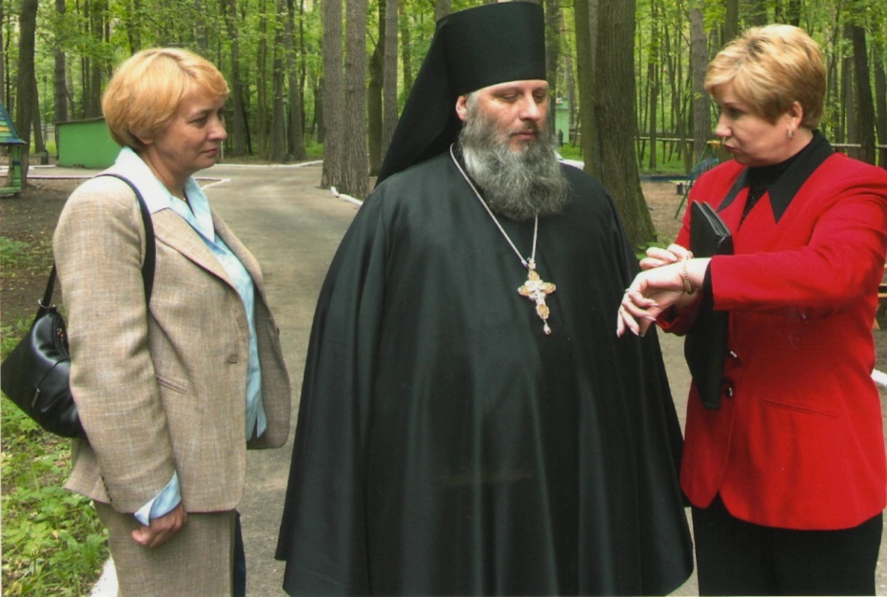
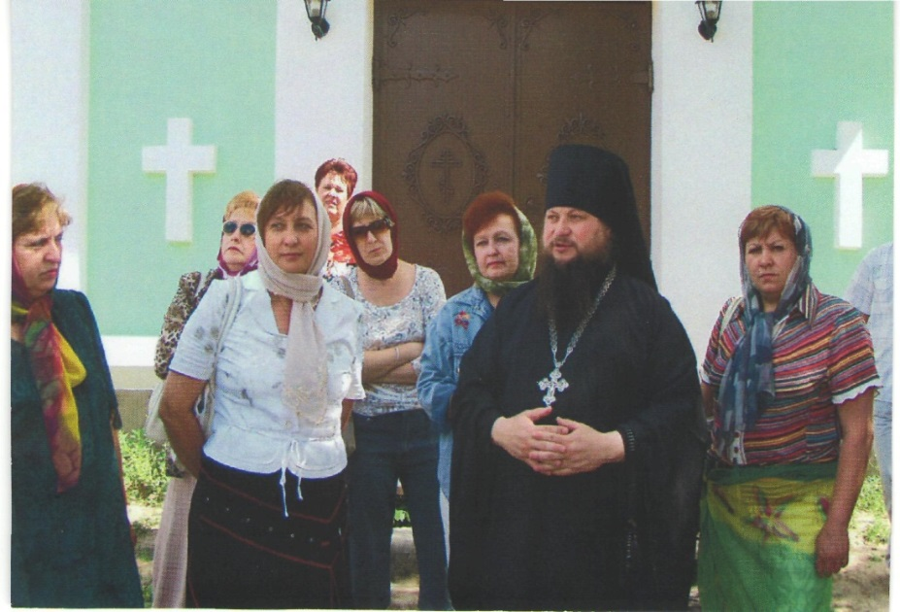
2006 год
Реализация проекта, получившего грант
Президента РФ
содействие в создании центра поддержки некоммерческих организаций Калужской области, предоставляющих социальные услуги при ИСО КГПУ им. К.Э. Циолковского;
поддержка разработки и реализации социального проекта «Духовные оазисы земли Мещовской»

Slide 23
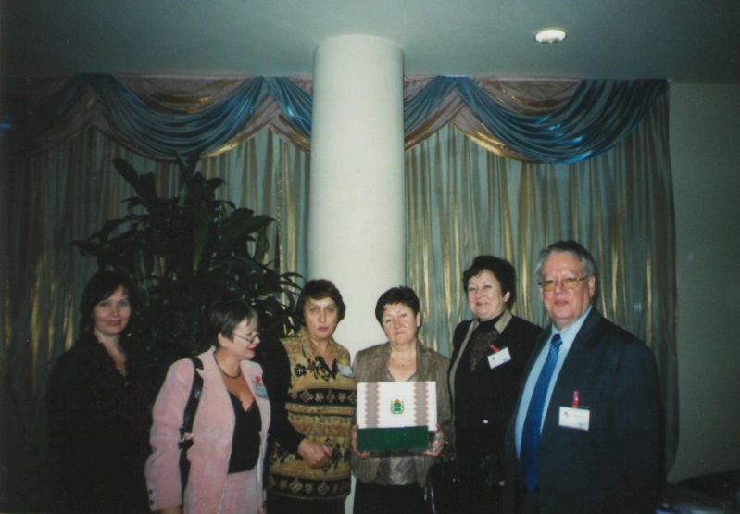
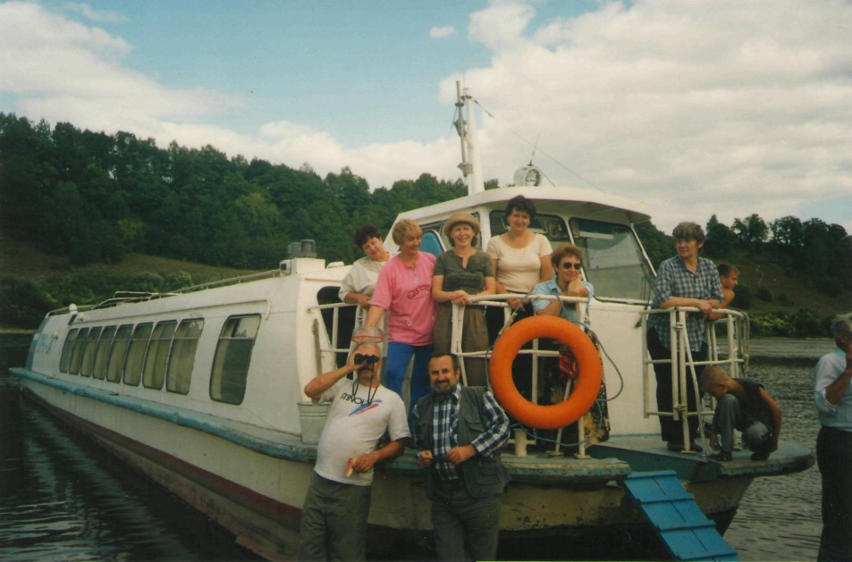
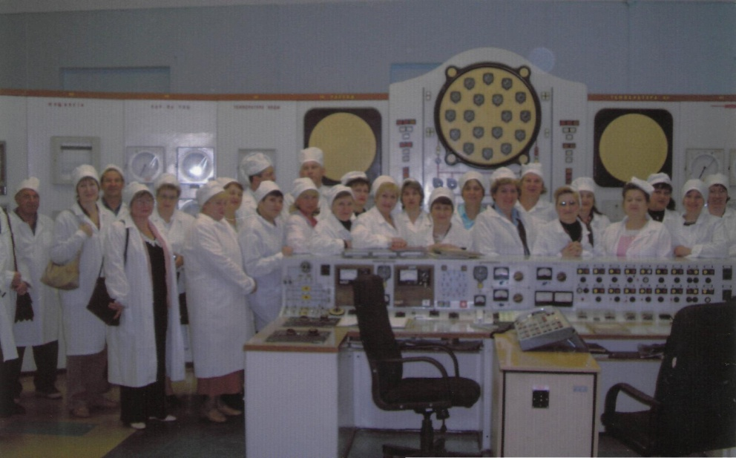
2007 год
поддержка инициатив центра поддержки некоммерческих организаций Калужской области, предоставляющих социальные услуги при ИСО КГПУ им. К.Э. Циолковского;
участие в организация ярмарки социальных услуг и проектов некоммерческих организаций Калужской области, предоставляющих социальные услуги.

Slide 24
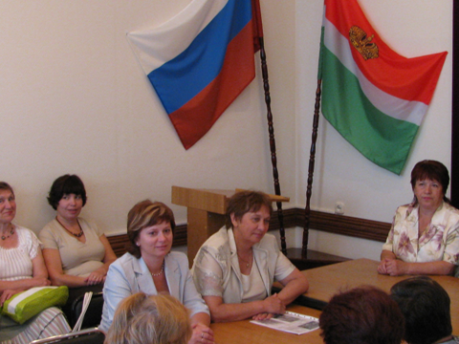
2008 год изучение опыта социальной работы в области

Slide 25
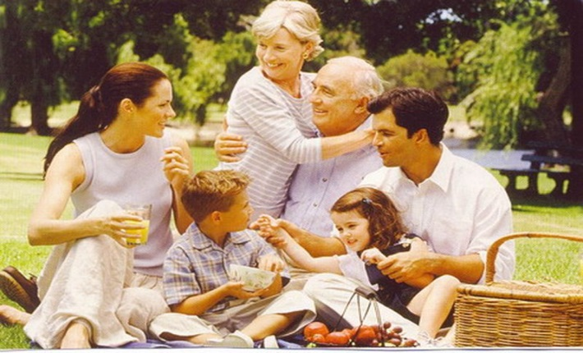
2008-2009 годы
Оказана помощь в подготовке проектов НКО
«Подворье ветерана»
2010 год
Подготовка и реализация проектов,
посвященных межпоколенному взаимодействию

Slide 26
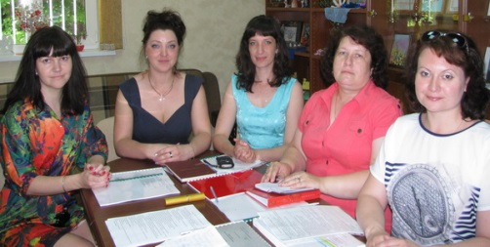
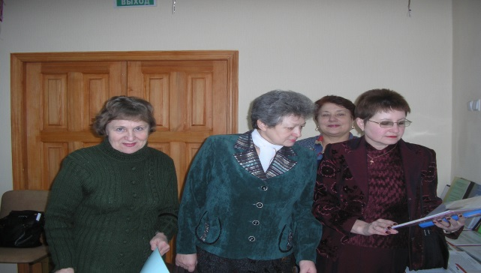
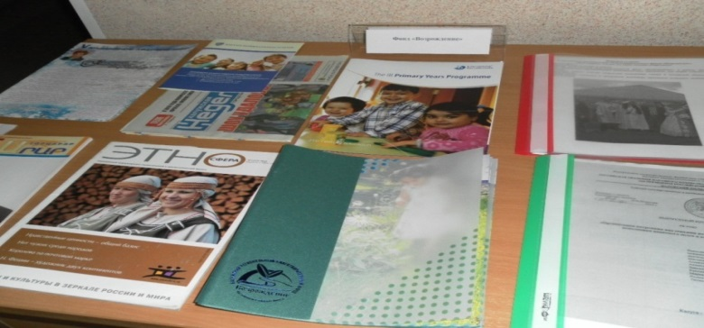
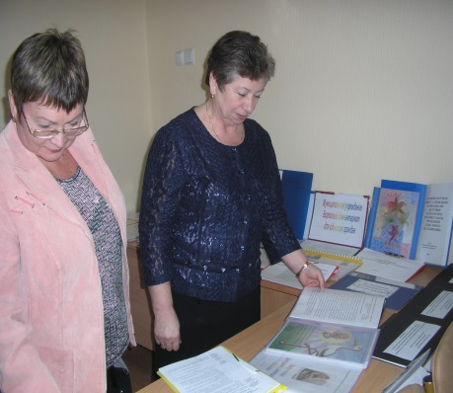
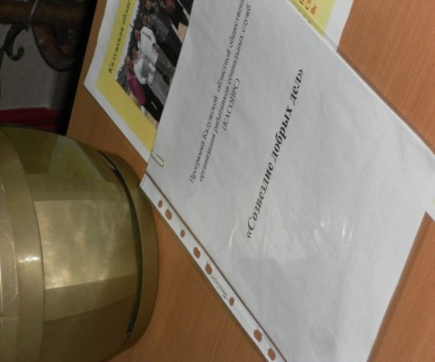
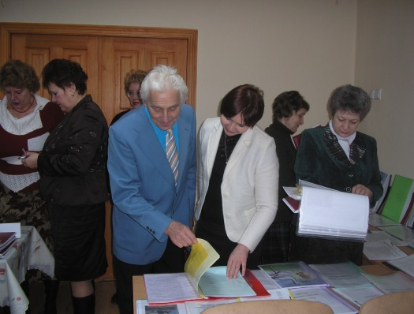
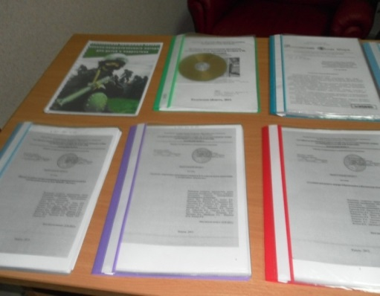
Ярмарка социальных проектов

Slide 27
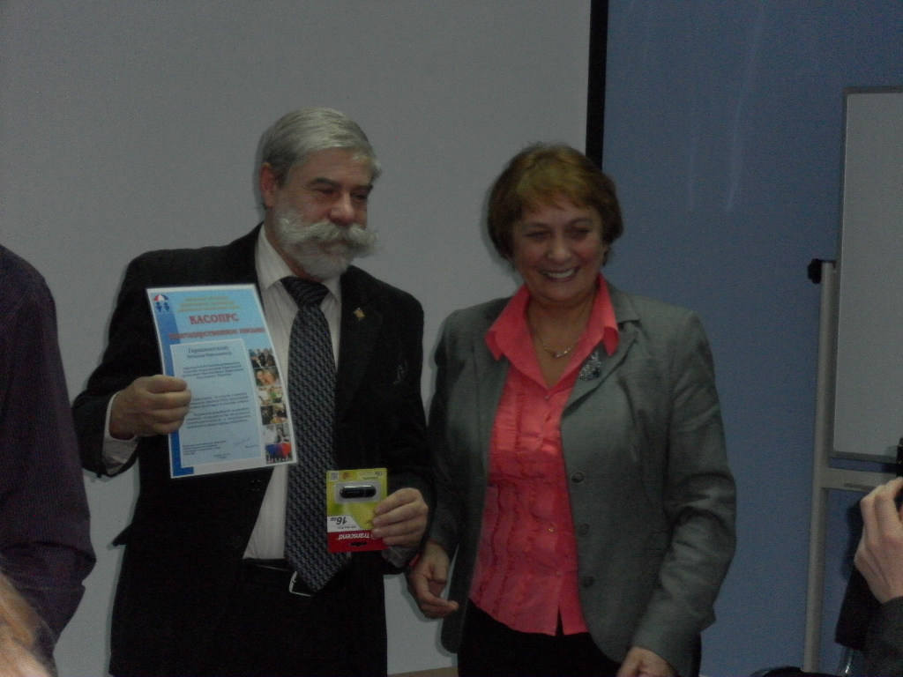
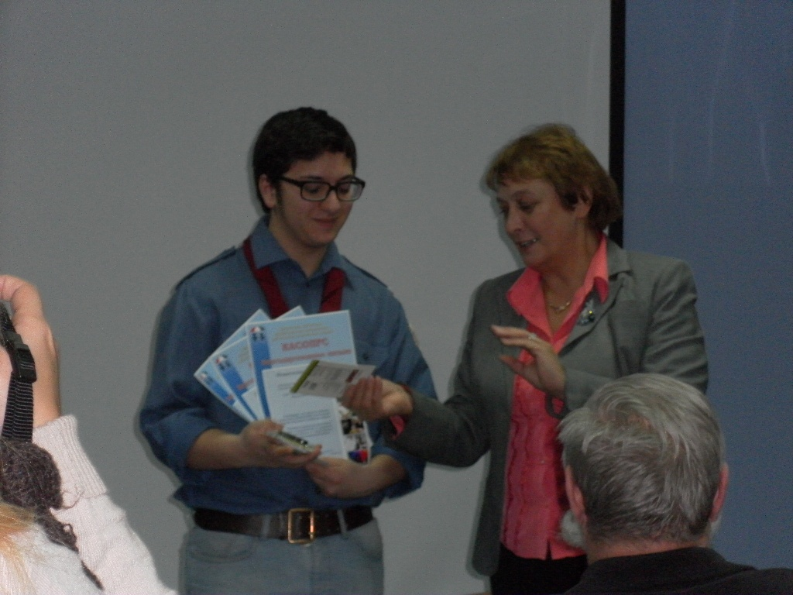
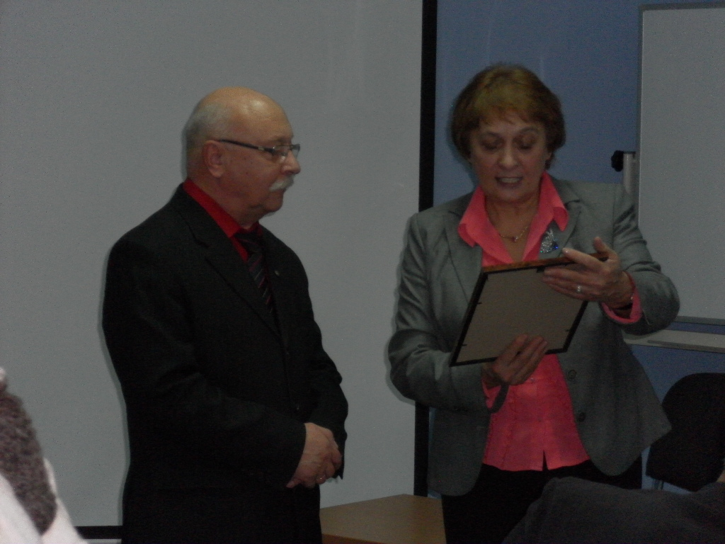
НАГРАЖДЕНИЕ ЛУЧШИХ ПРОЕКТОВ

Slide 28
Лучший социальный проект областного конкурса «Участие»

Slide 29
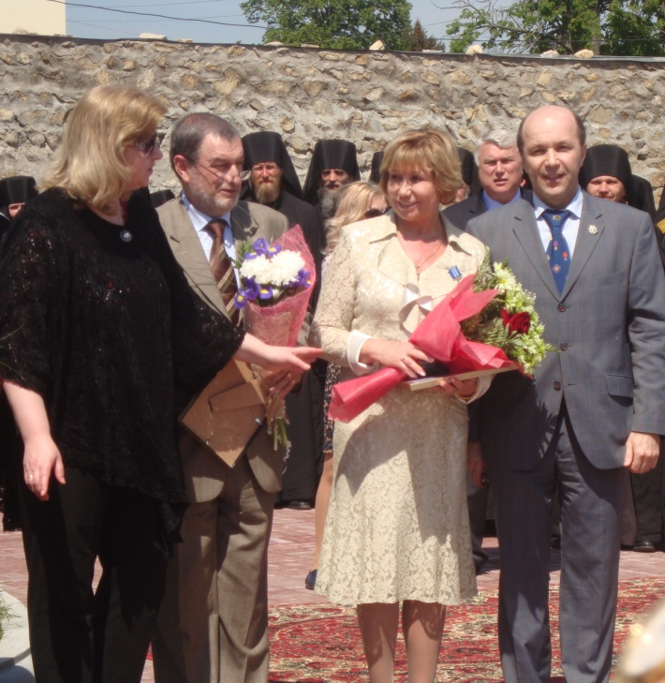
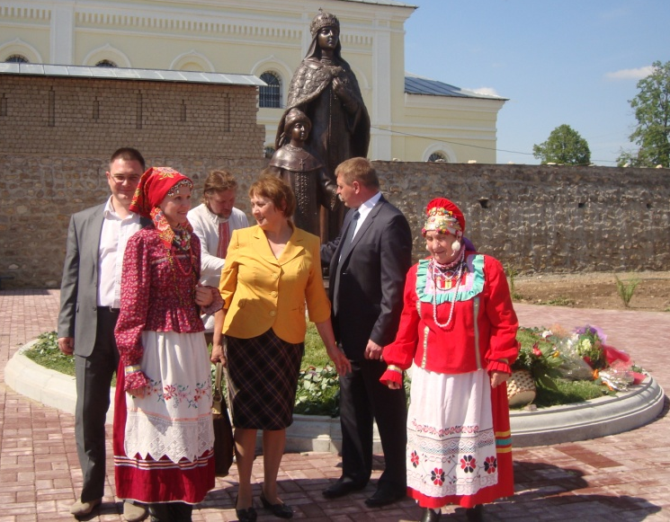
2011 год
Научно-практическая конференция
«У истоков российской государственности»
Посещение
Свято-Георгиевского Мещовского мужского монастыря
Открытие памятника
Евдокии Стрешневой
Вручение
Почетных грамот Российской Ассоциации социальных работников

Slide 30
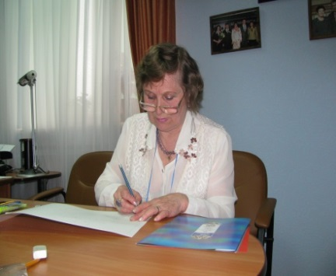
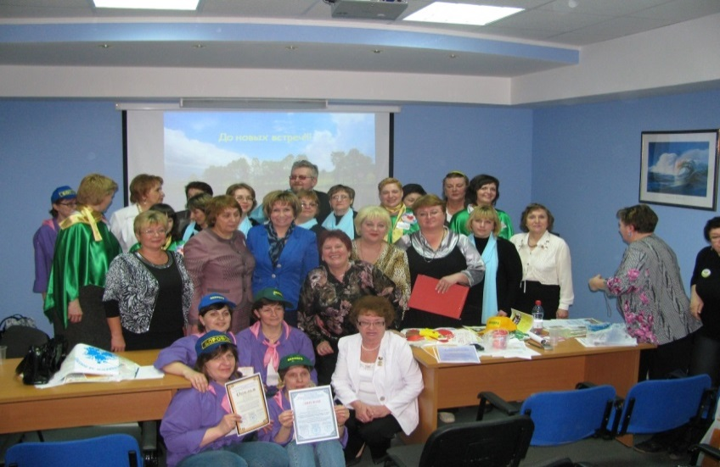
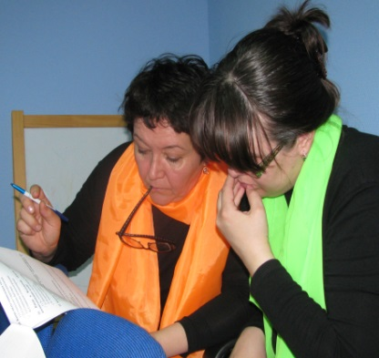
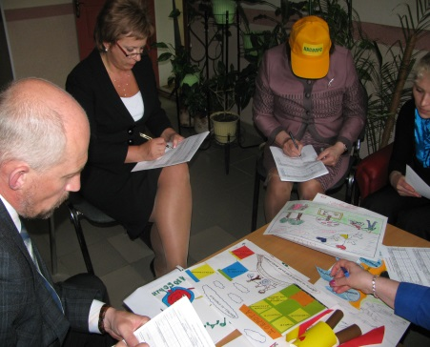
2012 год
Олимпиада социальных работников

Slide 31
2012 год
Конкурс СМИ

Slide 32
Тренинг по профилактике эмоционального выгорания

Slide 33
2013 год
Реализация регионального социально значимого проекта

Slide 34
2013 год
Подготовка и издание книги
«Вся жизнь-служение людям»

Slide 35
2014 год – познавательно -образовательные экскурсионные программы

Slide 36
2015 -2016 гг.
Взаимодействие и сотрудничество с организациями

Slide 37
2015-2016 гг.
Участие в международных и российских форумах

Slide 38
2016 год
Олимпиада социальных работников

Slide 39
2017 год
2017 год
Реализация проекта для семей с детьми с ОВЗ «Калужский край – России слава, мы силу духа в нем черпаем», получившего грант Президента РФ

Slide 40
2018 год - волонтера
Волонтерский десант социальных работников
Олимпиада социальных работников

Slide 41
2019 год
Форум социальных инициатив
в рамках мероприятий «Десятилетие детства»
«Мы разные, но мы вместе»
Презентация проектов в центре «Паруса надежды», 5 марта, г. Киров
Презентация проектов в центре «Милосердие», 17 апреля, г. Обнинск

Slide 42
2019 год
Реализация проекта «Цифровая среда и социальная работа»
Цель проекта:
Использование в работе социальных служб возможностей цифровой среды и цифровых технологий для повышения качества социального обслуживания семей с детьми.
Задачи проекта:
Разработка совместно с КРО «Российского общества «Знание» программы по обучению цифровой грамотности работников центров социального обслуживания семей с детьми;
Подготовка специалистов центров по профессии «цифровой куратор»;
Консультирование родителей цифровому инструментарию в целях безопасности пребывания детей в Интернете;
Обучение родителей навыкам получения социальных услуг в электронном виде.
Целевая группа:
30 специалистов Калужского областного центра «Доверие» и его филиалов в п. Воротынск, Износковском, Медынском, Мосальском, Тарусском, Ферзиковском и Юхновском районах.

Slide 43
Реализация проекта, посвященного году «Памяти и славы «
Разработка и обустройство совместно с волонтерами и Калужским государственным университетом туристического маршрута « почтовым вяземским трактом» с посещением музейных экспозиций и мест ,связанных с именами Героя войны 1812 года генерала Делянова Давида Артемьевича, Героев Советского Союза Н.П .Пухова и генерала Ефремова –уроженцев Калужской земли

Slide 44
Желаю успехов !!!
Благодарю Всех за инициативу, идеи, поиск, поддержку, совместное участие в проектной и практической деятельности КАСОПРС.

